Slide 1
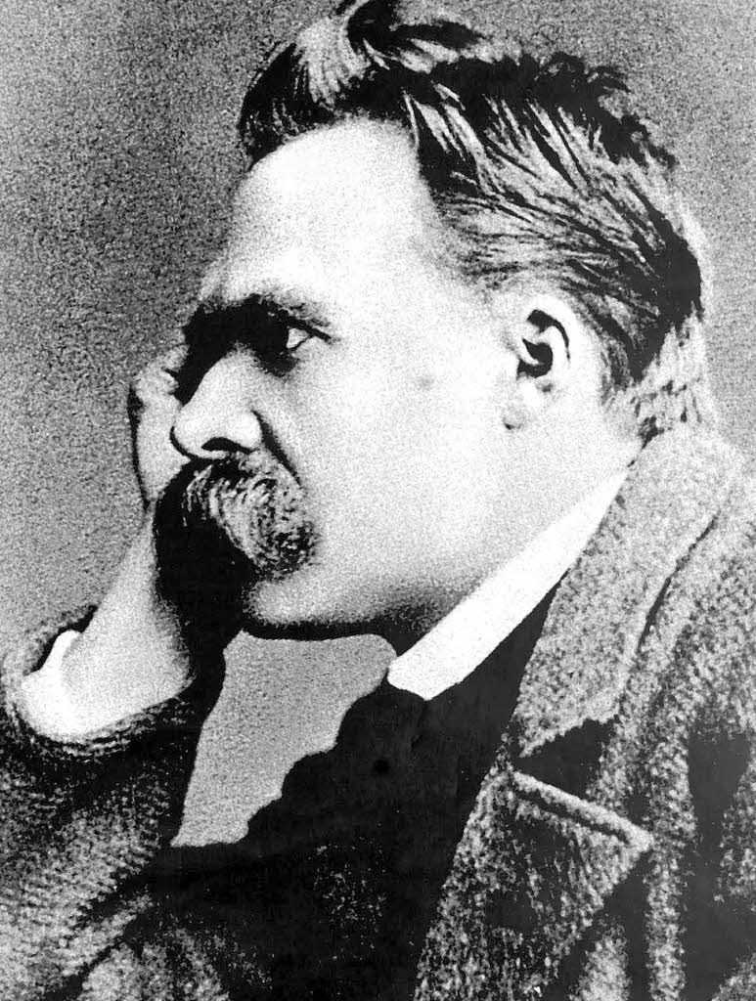
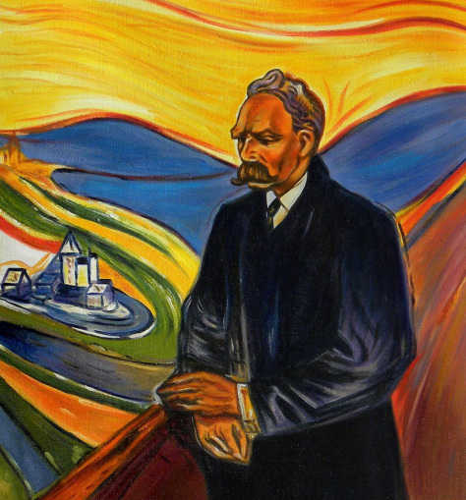
FRIEDRICH NIETZSCHE

Slide 2
“Conosco la mia sorte. Un giorno al mio nome sarà legato il ricordo di qualcosa di gigantesco – di una crisi come mai ce ne furono sulla terra, del più profondo conflitto di coscienza, di una decisione evocata contro tutto ciò che fino ad allora si era creduto, voluto, santificato. Io non sono un uomo, io sono dinamite. – E con tutto questo non ho niente di un fondatore di religioni – le religioni sono roba da plebaglia, io sento il bisogno di lavarmi le mani dopo essere stato a contatto con persone religiose... Io non voglio “credenti”, mi ritengo troppo maligno per credere in me stesso, non parlo mai alle masse...

Slide 3
Ho una paura terribile che un giorno mi si voglia santificare: si comprenderà perché pubblico in precedenza questo libro, che deve impedire che si abusi di me... Non voglio essere un santo, piuttosto un buffone... Forse sono un buffone... E nonostante ciò [...] in me parla la verità. Ma la mia verità è tremenda: perché finora è stata chiamata verità la menzogna. [...] Io contraddico come mai fu contraddetto, e tuttavia sono il contrario di uno spirito che dice no. Io sono un gaio ambasciatore come nessuno lo fu [...]; solo a partire da me c’è di nuovo speranza” (F.N., Ecce homo, Feltrinelli, 1994)

Slide 4
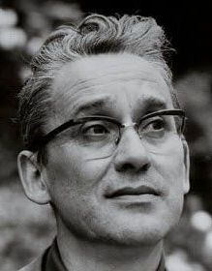
“Maestri del sospetto”
Marx
Nietzsche
Freud
“I miei scritti sono stati chiamati una scuola di sospetto e ancor più di disprezzo; per fortuna però anche di coraggio. [...] E in realtà io stesso non credo che alcuno abbia mai scrutato il mondo con un sospetto altrettanto profondo” (Umano troppo umano)
“filosofia del martello” (parte distruttiva: distrugge ogni certezza)
superuomo / oltreuomo
(parte costruttiva)

Slide 5
VITA
1844 (15 ottobre): nasce a Rocken, presso Lipsia.
1849: muore il padre (tumore al cervello).
È l’unico maschio (il fratellino muore) in una famiglia di sole donne, tra cui la sorella Elisabeth.
Già da bambino è piuttosto taciturno, mite e isolato: educatissimo, delicato di sentimenti, vulnerabile (“Assurdamente presto, a sette anni, io sapevo già che una parola umana non mi avrebbe mai raggiunto”, Ecce homo).
Nel 1856 soffre per la prima volta di fortissimi dolori alla testa (lascia il ginnasio per un semestre).

Slide 6
1858: al Collegio Reale di Pforta studia soprattutto materie umanistiche come il greco, il latino, la filologia, i classici tedeschi (poco matematica, per la quale rischiò la bocciatura alla maturità…)
Si iscrive alla facoltà di teologia a Bonn (il padre e i nonni erano pastori protestanti); nel 1865 però decide di abbandonare teologia per filologia e dal 1866 lascia l’Università di Bonn per quella di Lipsia, dove il prof. Ritschl lo prende sotto la sua ala
Legge Il mondo come volontà e rappresentazione, divorato (così dice) in quattro notti praticamente insonni e comincia a interessarsi di filosofia.

Slide 7
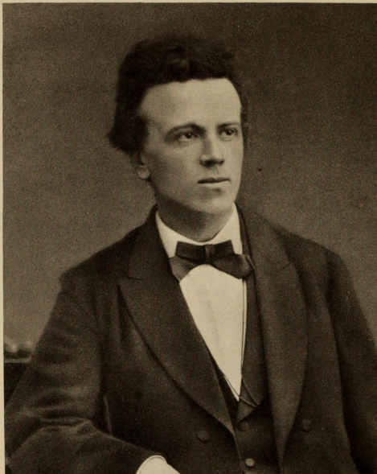
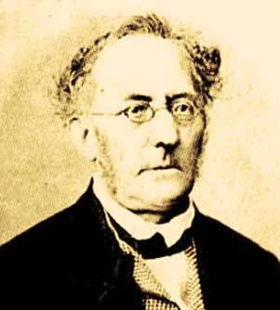
Grazie a Ritschl comincia a pubblicare i suoi lavori, ancora studente; ancora grazie a Ritschl ottiene la cattedra di filologia classica a Basilea, pur non ancora laureato (1869)
Franz Overbeck, forse l’amico più fedele di N., arrivò a Basilea occupandone la cattedra di teologia.

Slide 8
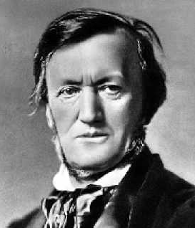
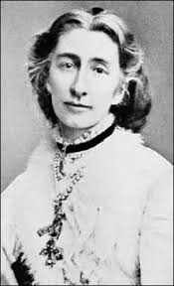
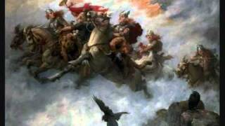
Conosce e frequenta Richard e Cosima Wagner: N. ne è totalmente conquistato (“il genio più grande e l’uomo più grande del nostro secolo”), ne diventa amico, ospitato spesso nella tenuta svizzera di Tribschen

Slide 9
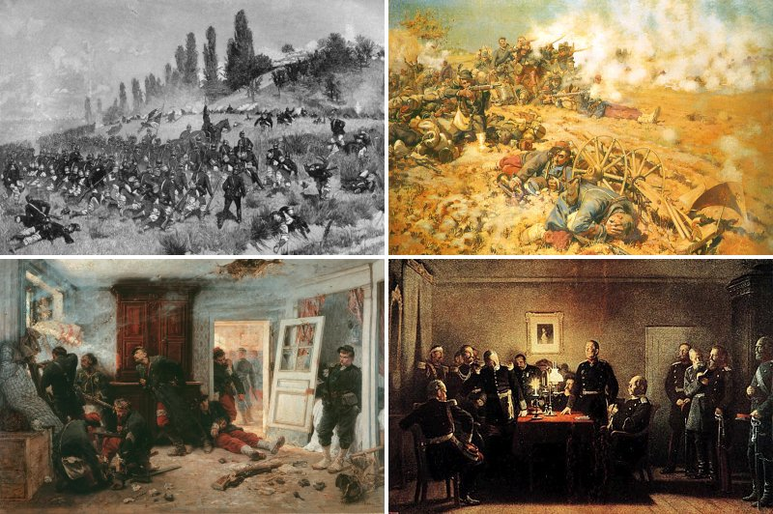
Dopo qualche esitazione, chiese al Collegio accademico di Basilea di lasciarlo tornare in Prussia, per partecipare alla guerra franco-prussiana; fu addestrato come infermiere e spedito al fronte solo poco prima del 2 settembre, quando i prussiani catturarono Napoleone III.

Slide 10
Al ritorno scrisse e pubblicò La nascita della tragedia, le cui mille copie andarono esaurite (prima e unica volta in tutta la sua vita…); tra i filologi, tuttavia, l’accoglienza fu gelida, poiché l’opera si addentrava troppo nella filosofia (così N. rispose a Ritschl: “Esprimo la mia convinzione che per i filologi ci vorranno alcuni decenni prima di poter capire un libro così esoterico e nel più alto senso scientifico”; R. annotò; “Fantastica lettera di Nietzsche (megalomania)”).

Slide 11
Il legame con Wagner man mano si incrina e poi, dolorosamente, si rompe.
La salute crolla. Così scrive: “Ho passato un periodo molto brutto […]. Lo stomaco non riusciva a calmarsi nonostante la dieta ridicolmente rigida… mal di testa violentissimi per giorni e giorno, ripetuti a brevi intervalli, ore passate a vomitare senza aver mangiato nulla […]. Una grande spossatezza, difficoltà a camminare per strada e forte sensibilità alla luce […] Grande il tormento dentro e sopra gli occhi”. Nietzsche, nel tempo, riceverà ogni cura possibile: la sua misteriosa malattia non verrà mai individuata.

Slide 12
A causa della sua salute, è costretto a lasciare la cattedra a Basilea. Viaggia (Francia, ma anche Italia – a Genova, Pisa, Napoli, Sorrento, Milano – e poi in Svizzera). Riesce a leggere e scrivere non più di un’ora e mezza al giorno e a costo di lancinanti dolori successivi agli occhi e alla testa (da qui, probabilmente, anche il suo metodo di lavoro e di scrittura).

Slide 13
Nel 1878 esce Umano troppo umano, opera che segna il distacco definitivo da Wagner e Schopenhauer, oltre che l’inizio della scrittura “aforistica” nietzschiana. Fu un insuccesso clamoroso, così come i libri successivi (lui afferma di essere “nato postumo”…).

Slide 14
La vita di N. sarà ormai sempre così: errabondo, in cerca di luoghi adatti alla propria salute; solitario, senza amici e vere relazioni; senza una casa, ma sempre in viaggio; aspettando le periodiche e violentissime crisi; pubblicando libri a proprie spese, libri che vanno al macero.
Scrive Aurora e La gaia scienza (opera dove
vengono già esplicitate due idee
fondamentali nel pensiero di N.,
la “morte di Dio” e “l’eterno ritorno”).

Slide 15
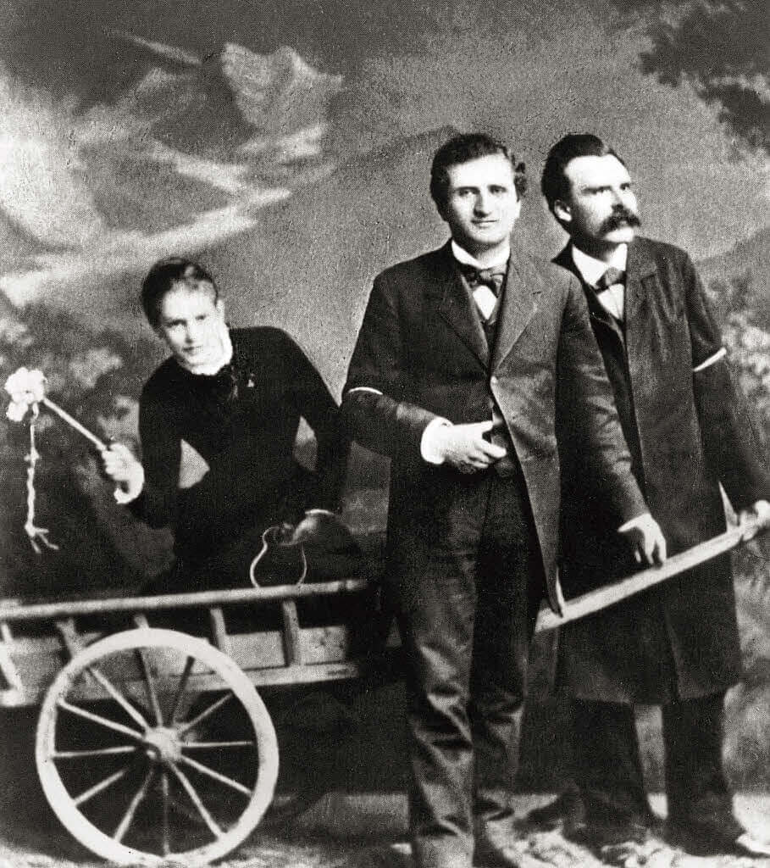
Per un po’ di tempo coesiste una specie di strano triangolo tra N., Paul Rée e Lou Salomé (consiglio un romanzo… Le lacrime di Nietzsche).

Slide 16
1884: esce Così parlò Zarathustra
1886: esce Al di là del bene e del male
Aprile 1888: N. scopre Torino (“Torino… Una scoperta magnifica…il primo luogo dove io sono possibile!”)
Completa l’Anticristo, Il crepuscolo degli idoli, Ecce homo.

Slide 17
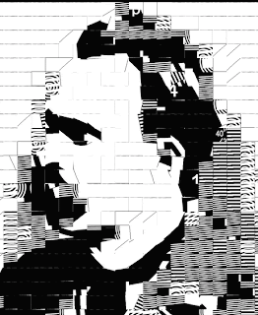
Ma sta arrivando la pazzia… Un sintomo sono i “biglietti della follia”, scritti ad amici e conoscenti, ma anche a personaggi di spicco, re; c’è esaltazione e aggressività, oltre che una progressiva perdita di senso della realtà.
Il 3 gennaio 1889 la sua follia esplode totalmente (episodio – forse leggendario – del cavallo).

Slide 18
Esempi di biglietti della follia
A Cosima Wagner: “Alla principessa Arianna, mia amata. Che io sia un uomo è un pregiudizio. Ma io ho già vissuto spesso tra gli uomini e conosco tutto ciò che gli uomini possono provare, dalle cose più basse fino a quelle più alte. Sono stato Buddha tra gli indiani e Dioniso in Grecia, Alessandro e Cesare sono mie incarnazioni, come pure Lord Bacon, il poeta di Shakespeare. Da ultimo, ancora, sono stato Voltaire e Napoleone, forse anche Richard Wagner… Ma questa volta vengo come il vittorioso Dioniso, che farà della terra un giorno di festa. Non avrei molto tempo. I cieli si rallegrano che io sia qui… Sono stato anche appeso sulla croce”.

Slide 19
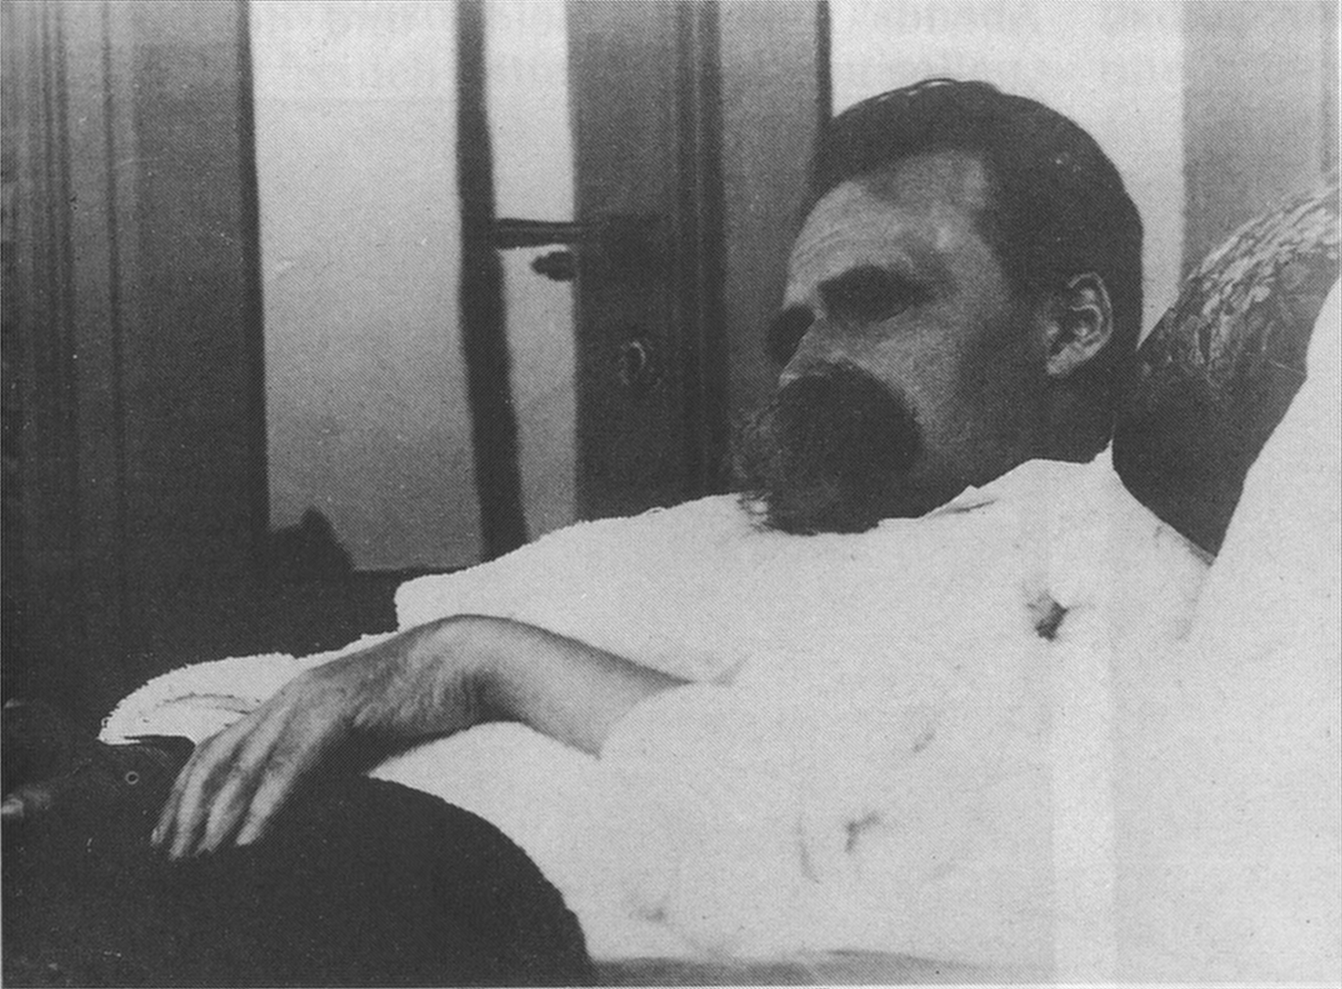
A Meta von Salis: “Il mondo è trasfigurato, perché Iddio è sulla terra. Non vede come tutti i cieli esultano? Ho appena preso possesso del regno, getterò il Papa in prigione e farò fucilare Guglielmo, Bismarck e Stoecker”.
A Burckhardt: “Ecco il piccolo scherzo per amore del quale dimentico la noia di aver creato il mondo”.

Slide 20
A Umberto I, re d’Italia: “Al mio amato figlio Umberto. La mia pace sia con te! Martedì vengo a Roma e voglio vederti insieme a Sua Santità il Papa. Il Crocifisso”.
Ancora a Burckhardt: “Caro signor professore, alla fine sarei stato molto più volentieri professore a Basilea che Dio; ma non ho osato spingere così lontano il mio egoismo privato da tralasciare, per causa sua, la creazione del mondo. Lei vede, bisogna fare sacrifici, come e dove si viva, tuttavia mi sono riservato una piccola camera da studente, che si trova di fronte al Palazzo Carignano (nel quale sono nato come Vittorio Emanuele…) […]

Slide 21
[…] Per due volte, questo autunno, mi sono trovato, vestito il meno possibile, al mio funerale, dapprima come conte Robilant (no, questi è mio figlio, in quanto io sono Carlo Alberto…)”. Alcune note a margine, poi, rincaravano la dose: “L’anno scorso sono stato crocefisso in modo molto penoso dai medici tedeschi. Aboliti Guglielmo, Bismarck e tutti gli antisemiti”; oppure “Sono dio, ho fatto questa caricatura…”
firmati: Nietzsche Caesar, Il Crocifisso, L’Anticristo, Dioniso…

Slide 22
Da ora in poi la vita di N. trascorre tra sbalzi improvvisi, grida e gesti da folle, e la quasi catatonia (imbottito di calmanti).
Passa 14 mesi in manicomio; poi (1890) lascia il manicomio per la casa della madre. Un giorno esce di casa e viene riportato la sera dai poliziotti: aveva fatto il bagno tutto nudo in uno stagno , in piena città; e tutto nudo si era presentato ai poliziotti: “Dottor, Professor Friedrich Nietzsche, docente di filologia classica all’Università di Basilea”.
Le opere di Nietzsche cominciano ad essere vendute e lette, ad avere risonanza. Friedrich muore il 25 agosto 1900, per una polmonite.

Slide 23
Filosofia e malattia. Lo stile
La malattia ha costretto N. a una vita particolare, di solitudine e sofferenza…
La sofferenza lo ha reso molto profondo; l’acutezza e l’incisività delle sue indagini rivelano una psicologia molto elaborata
Era pazzo! Perché lo studiamo?
“Per quanto riguarda la mia lunga infermità, non le devo infinitamente di più della mia salute? Le devo la mia filosofia” (Ecce homo)

Slide 24
Filosofia e malattia. Lo stile
Prima fase. Opere tradizionali, saggi
Seconda fase.
Opere aforistiche (da Umano troppo umano)
Prosa poetica (Così parlò Zarathustra)
AFORISMA
Legame con la MALATTIA
ASISTEMATICITÀ
Ciò rende N. difficile da interpretare
Pensieri sviluppati per una lunghezza che va dalla frase ad un paio di pagine
“ILLUMINAZIONE” e “RUMINAZIONE”

Slide 25
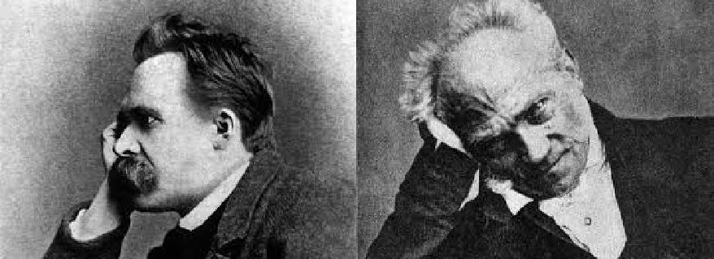
NIETZSCHE E SCHOPENHAUER
Come S. pensa che la vita sia
CRUDELE, IRRAZIONALE, DOLORE E DISTRUZIONE

Slide 26
DISTACCO DA SCHOPENHAUER
Nietzsche distingue DUE TIPI DI PESSIMISMO
Quello dei romantici e di S.: un pessimismo dei “RINUNCIATARI, dei falliti, dei vinti”, di chi sceglie la fuga dalla vita
Il suo, quello di chi AMA LA VITA COSÌ COME È, che dice “SÌ ALLA VITA” CON GIOIA, pur conoscendone il dolore e la tragicità

Slide 27
“276. Per l’anno nuovo. Vivo ancora e penso ancora: debbo vivere ancora perché debbo pensare. Sum, ergo cogito: cogito, ergo sum. Oggi chiunque si permette di esprimere il suo desiderio e il suo pensiero più caro: orbene, anch’io voglio dire ciò che oggi desidero da me stesso e quale è stato il primo pensiero che, quest’anno, mi ha sfiorato il cuore; quale pensiero sarà motivo, pegno e dolcezza della mia vita a venire! Voglio imparare sempre più a vedere la bellezza nella necessità delle cose: così diverrò uno di coloro che rendono belle le cose. Amor fati: questo sia, d’ora innanzi, il mio amore! Non voglio condurre nessuna guerra contro il brutto. Non voglio accusare, non voglio accusare neppure gli accusatori. La mia unica negazione sia distogliere lo sguardo! E, complessivamente e grossolanamente: voglio arrivare ad essere uno che dice soltanto di sì!”. (La gaia scienza)

Slide 28
SÌ ALLA VITA
Accettare coraggiosamente – e perfino con entusiasmo – il destino, il fato, per quanto siano irrazionali e privi di ogni significato.
Esaltare i valori vitali, l’essere vivi-per-essere-vivi, gli istinti, i desideri, la corporeità, la caducità.

Slide 29
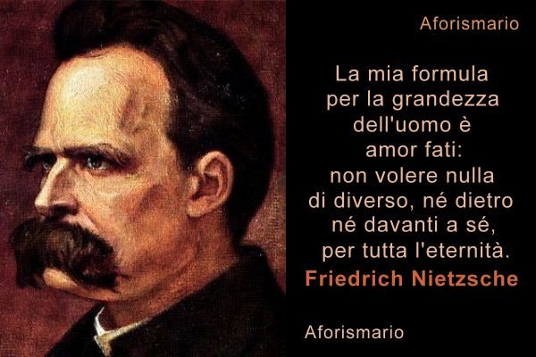

Slide 30
Sì alla vita
NESSUNA FALSA CONSOLAZIONE!
“DIVENTA CIO’ CHE SEI”
NO ALL’ASCETISMO!
=
rinuncia alla vita
VITA
=
Caos
Irrazionale
Dolore
Crudeltà
SI’ ALLA VITA PER QUELLO CHE E’
=
amare ciò che siamo
NO ALLE ILLUSIONI CONSOLATORIE!

Slide 31
APOLLINEO E DIONISIACO
LA NASCITA DELLA TRAGEDIA (1872)
Analizza LA TRAGEDIA GRECA CLASSICA.
L’opera non ha successo tra i filologi…
… contiene già ELEMENTI FILOSOFICI (importanti per capire il pensiero di Nietzsche): i concetti di APOLLINEO E DIONISIACO

Slide 32
APOLLINEO E DIONISIACO
La nascita della tragedia (1872)
“[…] lo sviluppo dell’arte è legato alla duplicità dell’apollineo e del dionisiaco, similmente a come la generazione dipende dalla dualità dei sessi, attraverso una continua lotta e una riconciliazione che interviene solo periodicamente […]. Alle loro [dei greci] due divinità artistiche, Apollo e Dioniso, si riallaccia la nostra conoscenza del fatto che nel mondo greco sussiste un enorme contrasto, per origine e per fini, fra l’arte dello scultore, l’apollinea, e l’arte non figurativa della musica, quella di Dioniso: i due impulsi così diversi procedono l’uno accanto all’altro, per lo più in aperto dissidio fra loro e con un’eccitazione reciproca a frutti sempre nuovi e più robusti […]; finché da ultimo, per un miracoloso atto metafisico della “volontà” ellenica, appaiono accoppiati l’uno all’altro e in questo accoppiamento producono finalmente l’opera d’arte altrettanto dionisiaca che apollinea della tragedia attica.”

Slide 33
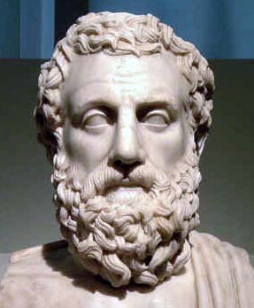
ARTE 🡪 spiega l’esistenza
Analisi filologica / filosofica dell’arte greca classica
TRAGEDIA ATTICA
ESCHILO
Opere: Prometeo incatenato, I Persiani, Le supplici, Agamennone…
SOFOCLE
Opere: Edipo re, Antigone, Elettra…

Slide 34
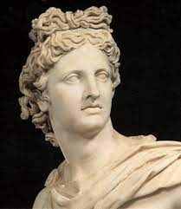
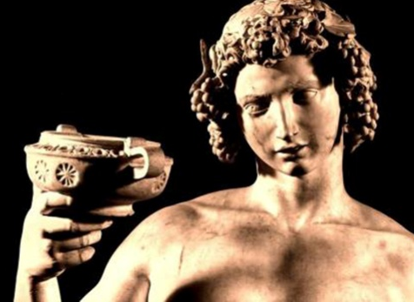
Tragedia attica
Compresenza di due impulsi, due forze
la vita è…
APOLLINEO
luce
chiarezza
forma
equilibrio
armonia
ordine e stabilità
ragione
visione di sogno
DIOSIACO
notte
oscurità
caos
prevalere degli istinti
inquietudine
irrazionalità
ebbrezza ed eccesso
Sono due IMPULSI BASILARI
dello SPIRITO UMANO

Slide 35
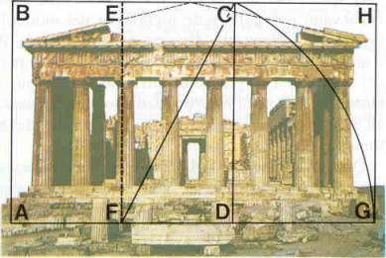
APOLLINEO
L’impulso che tende a mettere ordine di fronte al caos irrazionale della vita
E’ visione di sogno:
perché l’ordine è illusorio…
anche se rassicurante
Esempio
Architettura e scultura greche classiche
(ricerca dell’armonia, delle proporzioni)

Slide 36
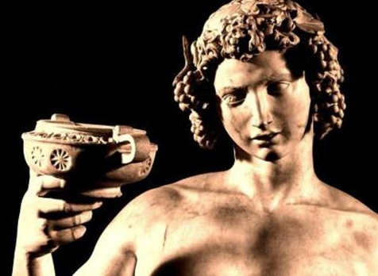
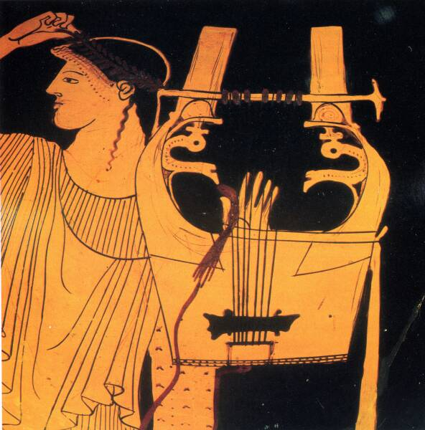
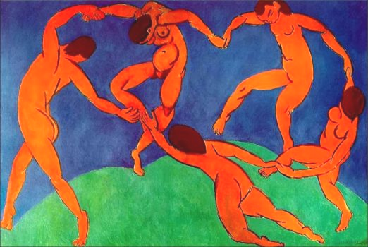
DIONISIACO
La vita è essenzialmente caos, pas-
sione, caducità, istintualità.
È priva di senso assoluto.
Ebbrezza = entusiasmo vitale ed esaltazione della vita ; immersione nel caos, nell’irrazionale, nella corporeità; accordo completo con la natura
“Sì alla vita”
Esempio
Riti orgiastici e musica greche

Slide 37
Il mondo greco conosceva bene il dionisiaco…
L’antica leggenda narra che il re Mida inseguì a lungo nella foresta il saggio Sileno, seguace di Dioniso, senza prenderlo. Quando quello gli cadde infine tra le mani, il re domandò quale fosse la cosa migliore e più desiderabile per l’uomo.
Rigido e immobile, il demone tace; finché, costretto dal re, esce da ultimo fra stridule risa con queste parole:
Stirpe miserabile ed effimera, figlio del caso e della pena, perché mi costringi a dirti ciò che per te è vantaggiosissimo non sentire? Il meglio è per te assolutamente irraggiungibile: non essere nato, non essere, essere niente. Ma la cosa in secondo luogo migliore per te è morire al più presto.
Da La nascita della tragedia

Slide 38
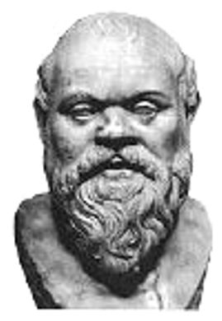
Ma poi arriva Socrate!

Slide 39
“Socrate fu un equivoco: tutta quanta la morale del perfezionamento, anche quella cristiana, è stata un equivoco… La più cruda luce diurna, la razionalità ad ogni costo, la vita chiara, prudente, cosciente, senza istinti, in contrasto agli istinti, era essa stessa soltanto una malattia diversa”.
Decadenza (malattia) della cultura occidentale inizia con SOCRATE / PLATONE
(volontà di razionalizzare, trovare verità assolute ed eterne; prevalenza dell’apollineo, eliminazione del dionisiaco, indicazione di una verità razionale oltre questo mondo)

Slide 40
MORTE DI DIO
125 [da La gaia scienza]. L’uomo folle [folle: non rappresenta la ragione, dunque]. – Avete sentito di quel folle uomo [il filosofo-profeta] che accese una lanterna alla chiara luce del mattino, corse al mercato [là dove si trova la massa] e si mise a gridare incessantemente: “Cerco Dio! Cerco Dio!”. E poiché proprio là si trovavano raccolti molti di quelli che non credevano in Dio, suscitò grandi risa [ateismo ottimistico dei filosofi dell’Ottocento: essi non credono in Dio, e dunque prendono in giro l’uomo folle]. “È forse perduto?” disse uno. “Si è perduto come un bambino?” fece un altro. “Oppure sta ben nascosto? Ha paura di noi? Si è imbarcato? È emigrato?” – gridavano e ridevano in una gran confusione.

Slide 41
Il folle uomo balzò in mezzo a loro e li trapassò [l’uomo folle si adira, perché gli uomini prendono troppo alla leggera la “scomparsa” di Dio] con i suoi sguardi: “Dove se n’è andato Dio? – gridò – ve lo voglio dire! Siamo stati noi ad ucciderlo: voi e io! Siamo noi tutti i suoi assassini! [Dunque, Dio è stato ucciso dagli uomini] Ma come abbiamo fatto questo? Come potemmo vuotare il mare bevendolo fino all’ultima goccia? [il mare rappresenta la sete d’infinito?] Chi ci dètte la spugna per strusciar via l’intero orizzonte? [si cancella l’orizzonte: sparisce ogni punto di riferimento] Che mai facemmo, a sciogliere questa terra dalla catena del suo sole? [eliminare Dio è come eliminare il sole, finendo nelle complete tenebre]
[l’uomo folle sottolinea in questi passaggi il carattere arduo e sovrumano dell’uccisione di Dio]

Slide 42
Dov’è che si muove ora? Dov’è che ci moviamo noi? Via da tutti i soli? [lo diremo… Dio non è solo Dio… Dio rappresenta ogni verità che illusoriamente vogliamo ritenere eterna e assoluta] Non è il nostro un eterno precipitare? E all’indietro, di fianco, in avanti, da tutti i lati? Esiste ancora un alto e un basso? Non stiamo forse vagando come attraverso un infinito nulla? Non alita su di noi lo spazio vuoto? [non abbiamo più punti di riferimento: perdita completa di senso] Non si è fatto più freddo? Non seguita a venire notte, sempre più notte? Non dobbiamo accendere lanterne la mattina? Dello strepito che fanno i becchini mentre seppelliscono Dio, non udiamo dunque nulla? Non fiutiamo ancora il lezzo della divina putrefazione? Anche gli dèi si decompongono! Dio è morto! Dio resta morto! E noi lo abbiamo ucciso! Come ci consoleremo noi, gli assassini di tutti gli assassini? [senso di vertigine e smarrimento che segue allo svanire di ogni punto di riferimento; ricordate che ciò che è apollineo serve all’uomo come rassicurazione…]

Slide 43
Quanto di più sacro e di più possente il mondo possedeva fino ad oggi, si è dissanguato sotto i nostri coltelli; chi detergerà da noi questo sangue? Con quale acqua potremmo noi lavarci? Quali riti espiatòri, quali giochi sacri dovremo noi inventare? [le idee, per quanto illusorie, ci servono; l’idea di Dio è come se avesse smesso di essere utile, funzionale - e per questo gli uomini hanno cominciato ad accantonarla; andrebbe forse sostituita con altri valori, ma chi dovrebbe crearli?] Non è troppo grande, per noi, la grandezza di questa azione? Non dobbiamo noi stessi diventare dèi, per apparire almeno degni di essa? [l’uomo, per reggere la morte di Dio, deve farsi superuomo, dio esso stesso]

Slide 44
Non ci fu mai un’azione più grande: tutti coloro che verranno dopo di noi apparterranno, in virtù di questa azione, ad una storia più alta di quanto mai siano state tutte le storie fino ad oggi!”. A questo punto il folle uomo tacque, e rivolse di nuovo lo sguardo sui suoi ascoltatori: anch’essi tacevano [prima strepitavano e ridevano: ora tacciono, ma non sembrano comprendere in pieno] e lo guardavano stupiti. Finalmente gettò a terra la sua lanterna che andò in frantumi e si spense. “Vengo troppo presto – proseguì – non è ancora il mio tempo. [la coscienza della morte di Dio, così come la coscienza che ogni verità è una verità a cui l’uomo stesso dà vita, non si è ancora concretizzata in una consapevolezza di massa]

Slide 45
Questo enorme avvenimento è ancora per strada e sta facendo il suo cammino: non è ancora arrivato fino alle orecchie degli uomini. Fulmine e tuono vogliono tempo, il lume delle costellazioni vuole tempo, le azioni vogliono tempo, anche dopo essere state compiute, perché siano vedute e ascoltate. Quest’azione è ancora sempre più lontana da loro delle più lontane costellazioni: eppure son loro che l’hanno compiuta!”.
Si racconta ancora che l’uomo folle abbia fatto irruzione, quello stesso giorno, in diverse chiese e quivi abbia intonato il suo Requiem aeternam Deo. Cacciatone fuori e interrogato, si dice che si fosse limitato a rispondere invariabilmente in questo modo: “Che altro sono ancora queste chiese, se non le fosse e i sepolcri di Dio?”

Slide 46
Annuncio della morte di Dio
E’ un’idea FALSA, invenzione umana
È FUGA da QUESTO mondo: si cerca il senso in un fittizio ALDILA’; si ricerca la salvezza dell’anima
E’ personificazione di TUTTE le illusorie certezze assolute dell’uomo
Non esiste alcun aldilà, nessuna anima: dobbiamo accettare la nostra vita per ciò che è
“Noi abbiamo bisogno della menzogna per vincere questa realtà, cioè per vivere”

Slide 47
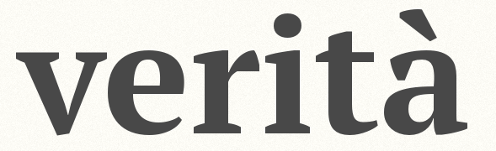
DIO
=
Illusorie certezze assolute (apollinee)
Ogni religione
…
La morale, che impone dei valori (bene e male) come se fossero eternamente fondati
Scienza
Stato, democrazia, socialismo…
Critica al positivismo, per cui esistono solo i “fatti”: per N. esistono solo INTERPRETAZIONI 🡪 e nessuna interpretazione del mondo può acquistare un valore ASSOLUTO (prospettivismo)
La metafisica, che indica un essere al di là dell’essere

Slide 48
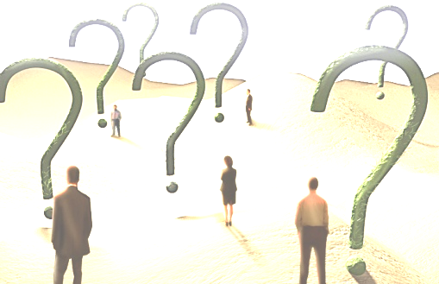
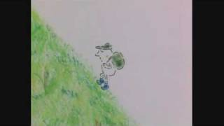
Morte di Dio
1) PAURA: perdita di ogni punto di riferimento
2) ACCETTAZIONE ENTUSIASTICA: il vuoto è anche un mare di POSSIBILITÀ; non ci si deve più piegare, ma si deve diventare noi stessi dei
Passaggio al SUPERUOMO
(OLTREUOMO)

Slide 49
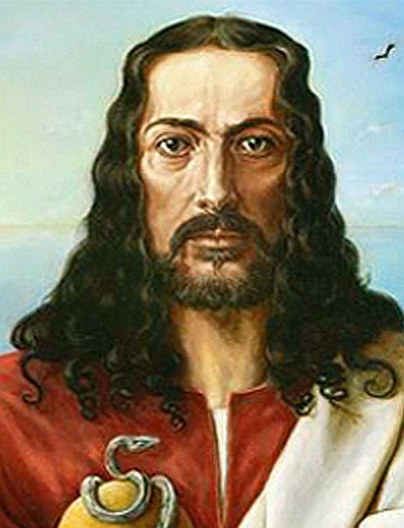
COSÌ PARLÒ ZARATHUSTRA
PROSA POETICA 🡪 uso di simboli e metafore
Zarathustra, storicamente profeta iranico vissuto prima di Cristo 🡪 nell’opera di N., non è un superuomo, ma IL PROFETA DEL SUPERUOMO, colui che annuncia agli uomini l’avvento del superuomo
Alla folla raccolta sulla piazza del mercato Zarathustra dice: “Io vi insegno il superuomo. L’uomo è qualcosa che deve essere superato. [...] Tutti gli esseri hanno creato qualcosa al di sopra di sé: e voi volete [...] retrocedere alla bestia piuttosto che superare l’uomo? [...] L’uomo è un cavo teso tra la bestia e il superuomo”.

Slide 50
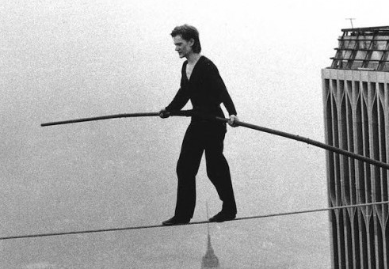
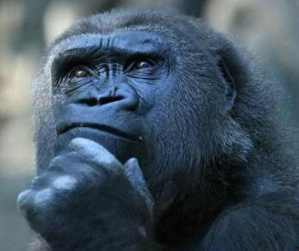
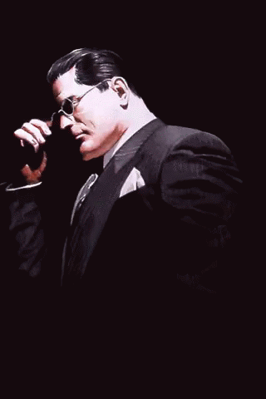
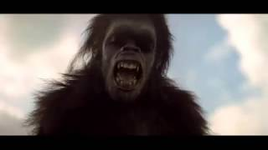
L’uomo è un cavo teso tra la bestia e il superuomo

Slide 51
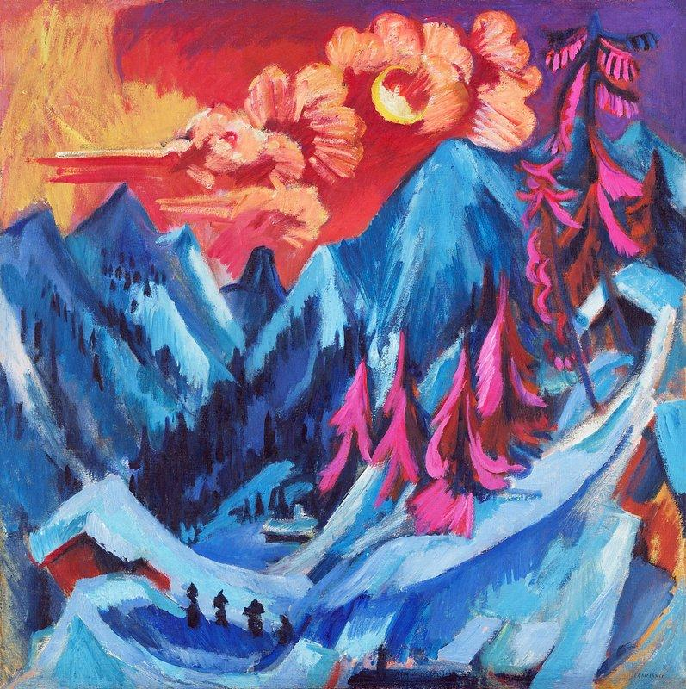
"Die Brücke" (Il Ponte), fondato nel 1905 a Dresda, in Sassonia, è il nome che assume il primo gruppo di artisti che verrà poi assimilato al movimento dell'Espressionismo tedesco. I fondatori del movimento sono quattro studenti di architettura, Kirchner, Heckel, Bleyl e Schmidt-Rottluff
“L’uomo è un cavo teso tra la bestia e il superuomo, un cavo al di sopra di un abisso. Un passaggio periglioso, un periglioso essere in cammino […] La grandezza dell’uomo è di essere un ponte non uno scopo: nell’uomo si può amare che egli sia una transizione e un tramonto” (Nietzsche)

Slide 52
SUPERUOMO
Accetta la dimensione tragica e dionisiaca della vita, la mancanza di ogni finalità
È colui che “dice sì” – con entusiasmo – alla vita (amor fati)
Rifiuta ogni aldilà e accetta la propria “naturalità”: sa che il suo unico luogo è la terra, e sa che l’uomo è essenzialmente corpo (l’anima è un’invenzione)
Accetta la “morte di Dio” e la perdita di tutti i valori e di tutte le certezze assolute

Slide 53
“E questo essere più sincero, l’io - parla del corpo e vuole pur sempre il corpo, anche quando scrive versi e fantastica e svolazza con le ali spezzate. [...]
Un nuovo orgoglio mi insegnò il mio io, e io lo insegno agli uomini: non nascondere più la testa nella sabbia delle cose celesti, ma portala libera e scoperta, una testa terrena che crea un senso alla terra!”
(Così parlò Zarathustra, “Dei trasmondani”)

Slide 54
SUPERUOMO
Accetta l’idea dell’eterno ritorno (lo vedremo)
È colui che dal nichilismo (dal nulla che nasce dopo che tutti i valori sono stati cancellati) sa crearsi propri valori (è spirito creatore).
È l’uomo che ha compreso che tutto è volontà di potenza ed esercita la propria volontà di potenza (lo vedremo)

Slide 55
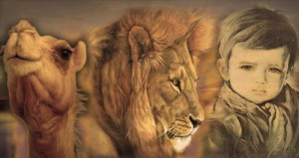
TRE FASI per arrivare al superuomo
CAMMELLO
LEONE
FANCIULLO

Slide 56
CAMMELLO: piega le ginocchia e si fa caricare
LEONE (“io voglio”): si libera dalle catene con un atto di volontà (elimina quelle “certezze” illusorie di cui era carico, lotta con il grande drago – il “tu devi”)
FANCIULLO: creatura innocente, giocosa, che dice sì alla vita e che sa, attraverso la propria volontà di potenza, creare nuovi valori, il suo mondo

Slide 57
“Le tre metamorfosi
Tre metamorfosi io vi nomino dello spirito: come lo spirito diventa cammello, e il cammello leone, e infine il leone fanciullo.
Molte cose pesanti vi sono per lo spirito, lo spirito forte e paziente nel quale abita la venerazione: la sua forza anela verso le cose pesanti, più difficili a portare.
Che cosa è gravoso? domanda lo spirito paziente e piega le ginocchia, come il cammello, e vuol essere ben caricato.
Qual è la cosa più gravosa da portare, eroi? così chiede lo spirito paziente, affinché io la prenda su di me e possa rallegrarmi della mia robustezza.
Non è forse questo: umiliarsi per far male alla propria alterigia? Far rilucere la propria follia per deridere la propria saggezza? […]
Oppure è: essere ammalato e mandare a casa coloro che vogliono consolarti, e invece fare amicizia coi sordi, che mai odono ciò che tu vuoi?

Slide 58
Oppure è: scendere nell’acqua sporca, purché sia l’acqua della verità, senza respingere rane fredde o caldi rospi?
Oppure è: amare quelli che ci disprezzano e porgere la mano allo spettro quando ci vuol fare paura?
Tutte queste cose, le più gravose da portare, lo spirito paziente prende su di sé: come il cammello che corre in fretta nel deserto sotto il suo carico, così corre anche lui nel suo deserto.
Ma là dove il deserto è più solitario avviene la seconda metamorfosi: qui lo spirito diventa leone, egli vuol come preda la sua libertà ed essere signore nel proprio deserto.
Qui cerca il suo ultimo signore: il nemico di lui e del suo ultimo dio vuol egli diventare, con il grande drago vuol egli combattere per la vittoria.
Chi è il grande drago, che lo spirito non vuol più chiamare signore e dio? “Tu devi” si chiama il grande drago. Ma lo spirito del leone dice “io voglio”.

Slide 59
“Tu devi” gli sbarra il cammino, un rettile dalle squame scintillanti come l’oro, e su ogni squama splende a lettere d’oro “tu devi!”.
Valori millenari rilucono su queste squame e così parla il più possente dei draghi: “tutti i valori delle cose – risplendono su di me”.
“Tutti i valori sono già stati creati, e io sono – ogni valore creato. In verità non ha da essere più alcun “io voglio!””. Così parla il drago.
Fratelli, perché il leone è necessario allo spirito? Perché non basta la bestia da soma, che a tutto rinuncia ed è piena di venerazione?
Creare valori nuovi – di ciò il leone non è ancora capace: ma crearsi la libertà per una nuova creazione – di questo è capace la potenza del leone.
Crearsi la libertà e un sacro no anche verso il dovere: per questo, fratelli, è necessario il leone.
Prendersi il diritto per valori nuovi – questo è il più terribile atto di prendere, per uno spirito paziente e venerante. In verità è un depredare per lui e il compito di una bestia da preda.

Slide 60
Un tempo egli amava come la cosa più sacra il “tu devi”: ora è costretto a trovare illusione e arbitrio anche nelle cose più sacre, per predar via libertà dal suo amore: per questa rapina occorre il leone.
Ma ditemi, fratelli, che cosa sa fare il fanciullo, che neppure il leone era in grado di fare? Perché il leone rapace deve anche diventare un fanciullo?
Innocenza è il fanciullo e oblio, un nuovo inizio, un gioco, una ruota ruotante da sola, un primo moto, un sacro dire di sì.
Sì, per il gioco della creazione, fratelli, occorre un sacro dire di sì: ora lo spirito vuole la sua volontà, il perduto per il mondo conquista per sé il suo mondo.
Tre metamorfosi vi ho nominato dello spirito: come lo spirito divenne cammello, leone il cammello, e infine il leone fanciullo. –
Così parlò Zarathustra.”

Slide 61
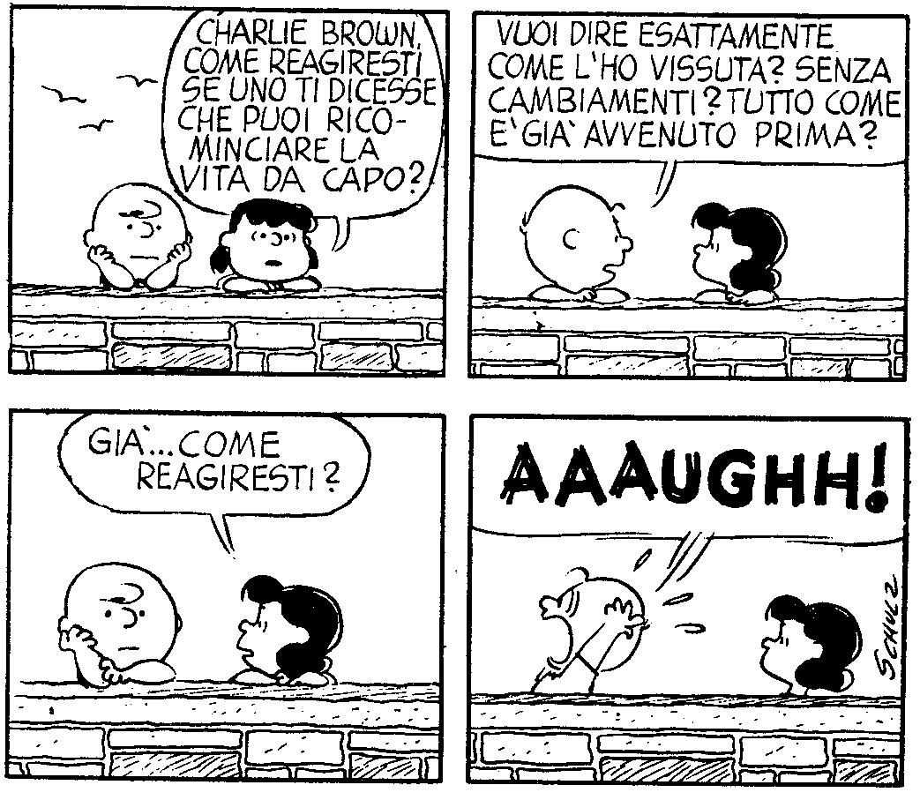
L’eterno ritorno dell’uguale

Slide 62
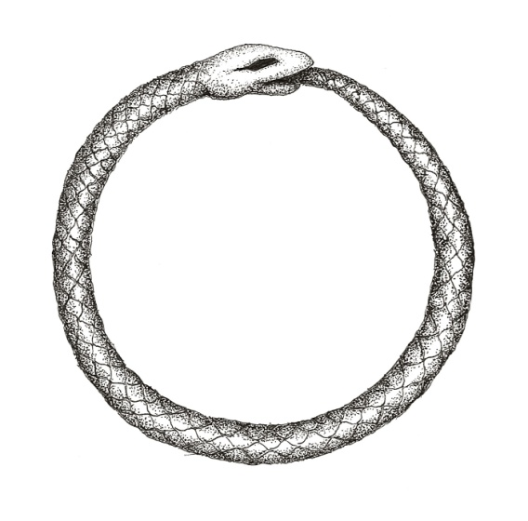
ETERNO RITORNO
=
RIPETIZIONE CONTINUA del tempo: tutto quello che succede è destinato a ripetersi ESATTAMENTE COSÌ come è stato, infinite volte.
La vita non ha una DIREZIONE, un SENSO (perlomeno fuori di sé)
Reazione dell’uomo comune: TERRORE
SUPERUOMO:
ACCETTAZIONE ENTUSIASTICA

Slide 63
Aforisma de “La gaia scienza”
“Il peso più grande. Che accadrebbe se, un giorno o una notte, un demone strisciasse furtivo nella più solitaria delle tue solitudini e ti dicesse: ‘Questa vita, come tu ora la vivi e l’hai vissuta, dovrai viverla ancora una volta e ancora innumerevoli volte, e non ci sarà in essa mai niente di nuovo, ma ogni dolore e ogni piacere e ogni pensiero e sospiro, e ogni indicibilmente piccola e grande cosa della tua vita dovrà fare ritorno a te, e tutte nella stessa sequenza e successione – e così pure questo ragno e questo lume di luna tra i rami e così pure questo attimo e io stesso. L’eterna clessidra dell’esistenza viene sempre di nuovo capovolta e tu con essa, granello di polvere!’? [la vita si ripeterà infinite volte identica a se stessa: non ha un senso lineare] Non ti rovesceresti a terra, digrignando i denti e maledicendo il demone che così ha parlato? [terrore dell’uomo comune, gravato dal peso di questo pensiero]

Slide 64
Oppure hai forse vissuto una volta un attimo immenso, in cui questa sarebbe stata la tua risposta: ‘Tu sei un dio e mai intesi cosa più divina!’? Se quel pensiero ti prendesse in suo potere, a te, quale sei ora, farebbe subire una metamorfosi, e forse ti stritolerebbe; la domanda per qualsiasi cosa ‘Vuoi tu questo ancora una volta e ancora innumerevoli volte?’ graverebbe sul tuo agire come il peso più grande! Oppure, quanto dovresti amare te stesso e la vita per non desiderare più alcun’altra cosa che questa ultima eterna sanzione, questo suggello?” (Nietzsche, La Gaia Scienza, Adelphi)
Se accogli l’idea… METAMORFOSI!
forse ti stritolerebbe
perché tale idea renderebbe ogni azione più “pesante” (ogni atto è destinato a ripetersi all’infinito)
se ciò non ti schiaccia, significa che ami completamente te stesso e la vita (amor fati, sì alla vita; e posso amare ogni istante se è un istante da me voluto - v. volontà di potenza)

Slide 65
Dallo Zarathustra (“La visione e l’enigma”)
Zarathustra narra di una salita su un impervio sentiero; ad un certo punto egli si imbatte in una porta carraia su cui è scritto “attimo” (il presente) e dinanzi alla quale si uniscono due sentieri che si perdono nell’eternità (il passato e il futuro). Zarathustra chiede al suo compagno di viaggio (il nano, simbolo dello “spirito di gravità”) se le due vie siano destinate a contraddirsi in eterno.
“Tutte le cose dritte mentono. Ogni verità è ricurva, il tempo stesso è un circolo”, risponde il nano.

Slide 66
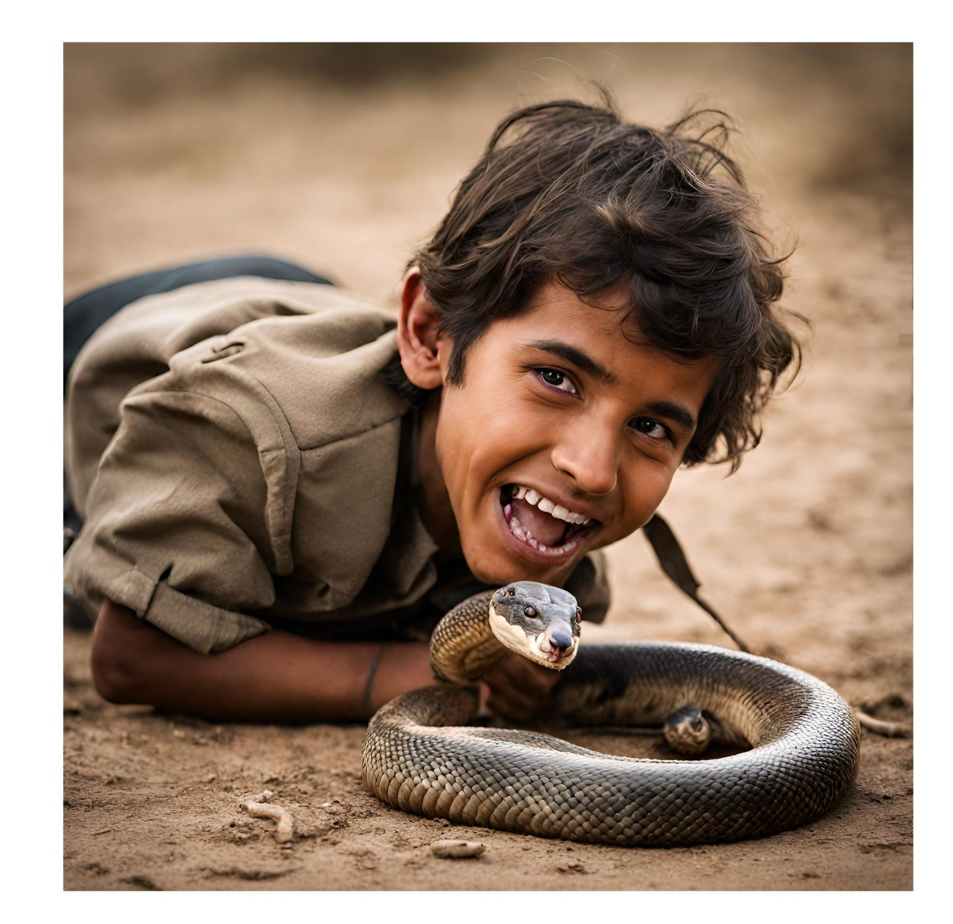
A questo punto abbiamo una trasformazione della scena, una visione nella visione; sullo sfondo di un desolato paesaggio lunare e di orridi macigni Zarathustra vede…
“un giovane pastore [possiamo pensare all’opposizione tra popolo/gregge e il pastore/superuomo?] rotolarsi, soffocato, convulso, stravolto in viso, cui un greve serpente nero [l’anello, il circolo, il serpente: tutti simboli dell’eterno ritorno] penzolava dalla bocca. Avevo mai visto tanto schifo e livido raccapriccio dipinto su di un volto? [ripugnanza dell’idea dell’eterno ritorno, sua “gravità”, pesantezza]

Slide 67
Forse, mentre dormiva, il serpente gli era strisciato dentro le fauci e lì si era abbarbicato mordendo. La mia mano tirò con forza il serpente, tirava e tirava – invano! Non riusciva a strappare il serpente dalle fauci. Allora un grido mi sfuggì dalla bocca: “Mordi! Mordi! Staccagli il capo!” […] Il pastore, poi, morse [il passaggio al superuomo può avvenire solo dopo una decisione coraggiosa, un atto di volontà; con tale atto il pastore accetta e fa sua l’idea dell’eterno ritorno] così come gli consigliava il mio grido; e morse bene! Lontano da sé sputò la testa del serpente e balzò in piedi. –
Non più pastore, non più uomo – un trasformato, un circonfuso di luce, che rideva! Mai prima al mondo aveva riso un uomo come lui rise!” [l’uomo ridente - vedi anche la slide dopo - è ovviamente il superuomo, colui che accetta la vita e il suo non-senso in pieno]

Slide 68
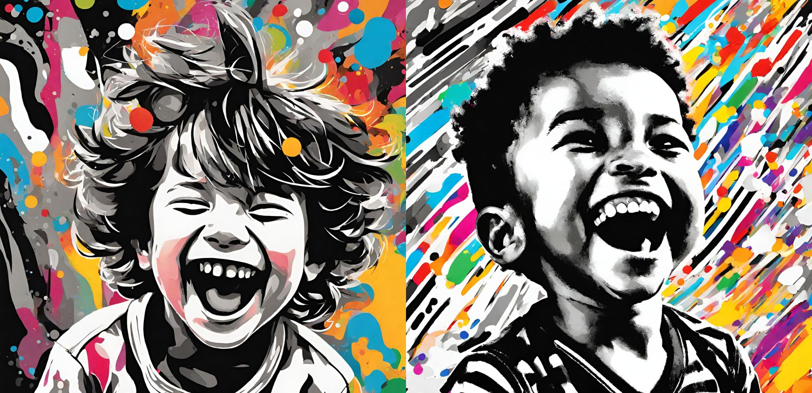
“Potrei credere solo a un dio che sapesse danzare. E quando ho visto il mio demonio, l'ho sempre trovato serio, radicale, profondo, solenne: era lo spirito di gravità, grazie a lui tutte le cose cadono. Non con la collera, col riso si uccide. Orsù, uccidiamo lo spirito di gravità. Ho imparato a camminare: da quel momento mi piace correre. Ho imparato a volare: da quel momento non voglio più essere urtato per smuovermi. Adesso sono lieve, adesso io volo, adesso vedo al di sotto di me, adesso è un dio a danzare, se io danzo.” (Da Così parlò Zarathustra, “Del leggere e dello scrivere”)

Slide 69
INTERPRETAZIONI
DELL’ETERNO RITORNO
1
Interpretazione COSMOLOGICA (nel cosmo avviene esattamente questo, come dicevano gli stoici)
Interpretazione ETICA (agisci come se…): ciò rende “pesante” ogni azione, che è destinata a ripetersi infinite volte
2

Slide 70
3
È il MODO DI ESSERE TIPICO DELL’OLTREUOMO, colui che ha ACCETTATO LA VITA così com’è (questa, insensata) e la vive pienamente.
Solo un essere pienamente soddisfatto (solo un essere che ha affermato con coraggio, decisione, forza, entusiasmo, felicità il proprio sì alla vita) potrebbe CONVIVERE con l’idea dell’eterno ritorno dell’uguale, IMPRIMENDO LA PROPRIA VOLONTÀ IN OGNI ATTIMO.

Slide 71
VITA LINEARE
ha una direzione, un senso
la meta (scopo) assume più importanza di ogni altro istante
ogni momento è determinato dal precedente
VITA CIRCOLARE
non ha un senso al di fuori di sé
ogni momento è importante quanto ogni altro
per questo ogni momento è e deve essere creato e voluto (volontà di potenza)

Slide 72
Volontà di potenza
La volontà di potenza
È in tutto | È tipica del superuomo
È l’istinto ad accrescere la propria forza vitale, è lotta per espandersi, è appropriazione | È recupero dei valori vitali naturali (salute, istinto, forza, gioia) | È volontà di volere, cioè volontà di non veder annullata la propria volontà | È forza creativa. Dato che il mondo non ha senso oggettivo, è invenzione di senso

Slide 73
NICHILISMO
UOMO DI FRONTE AL NULLA

Slide 74
NICHILISMO
DISTINZIONE
NICHILISMO DISTRUTTIVO
Nichilismo COSTRUTTIVO (Nietzsche)
IL SENSO È CREATO DALLA VOLONTÀ DI POTENZA CHE AFFRONTA IL CAOS

Slide 75
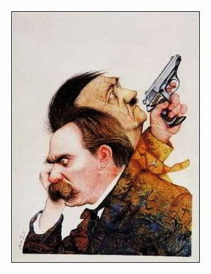
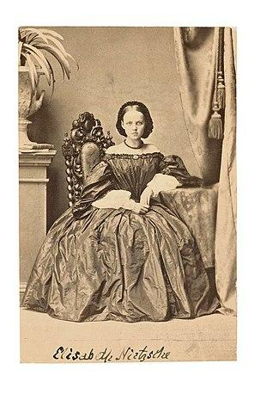
Profeta del nazismo?
N. è stato letto e adottato come ideologo da molti fascisti e nazisti
Non nazista… | Nazista…
Da molti anni la lettura di un “Nietzsche nazista” non è più in voga | E’ un pensatore sicuramente antidemocratico
Il suo tipo di scrittura – aforistico, metaforico, asistematico – è facilmente sfruttabile per piegarlo verso la propria interpretazione | Le idee di superuomo e di volontà di potenza si prestano ad essere sfruttate dai regimi di estrema destra.
E’ stato letto anche in chiave marxista!
Non è un pensatore propriamente politico.
Certamente non è antisemita.

Slide 76
Critiche alla morale…
Se Dio è morto, tutto è possibile…
La morale, “bene”, “male” sono invenzioni umane, un prodotto dell’uomo: il superuomo è capace di mettere in discussione i valori morali comuni.
Nietzsche si schiera contro la democrazia e il socialismo, contro gli ideali di uguaglianza e fraternità:
disprezza le masse
esalta l’individuo; esalta il terreno fertile della diversità e della molteplicità

